Slide 1
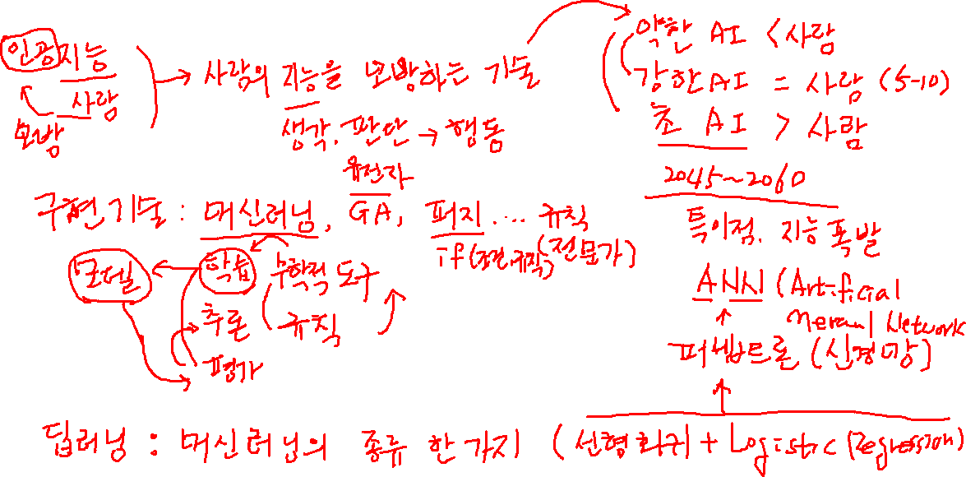
인공지능 vs 머신러닝 vs 딥러닝

Slide 2
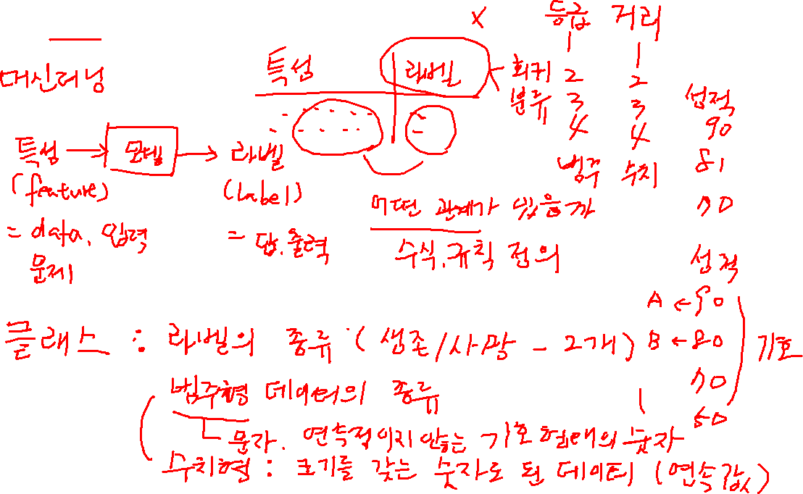
특성, 라벨, 클래스, 범주형/수치형 데이터

Slide 3
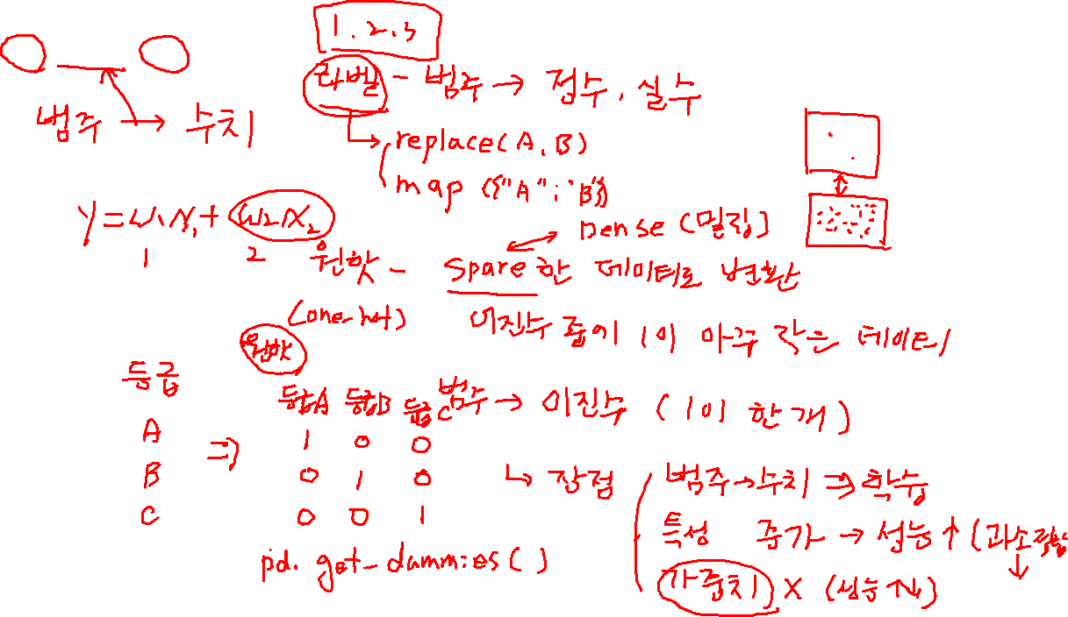
라벨 인코딩 / 원핫 인코딩

Slide 4
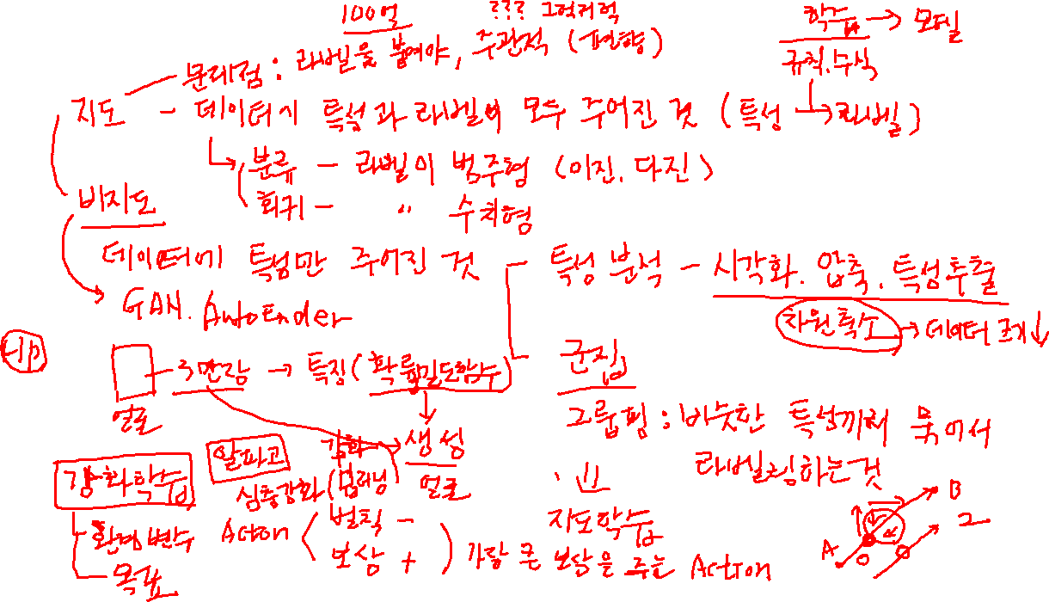
지도/비지도학습/강화학습

Slide 5
회귀/분류/차원축소/군집

Slide 6
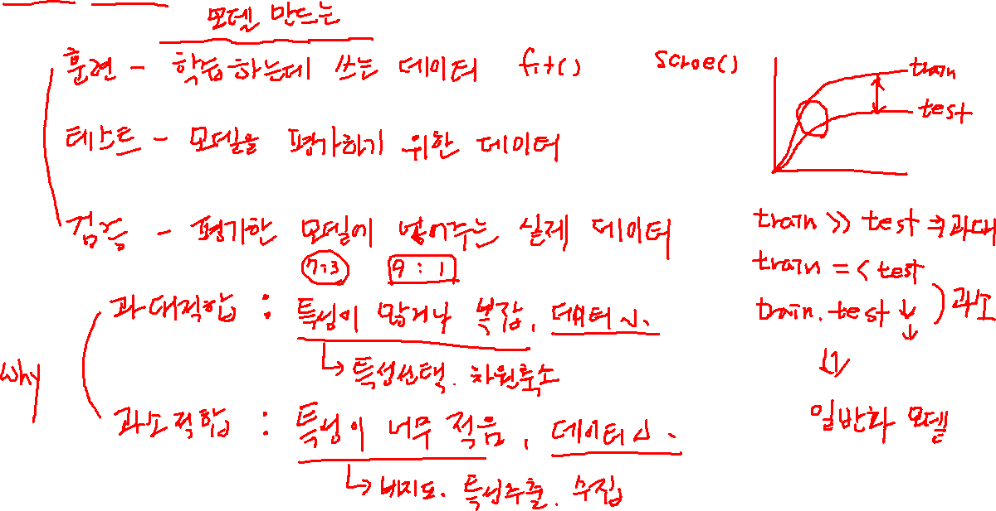
과대적합/과소적합/일반화

Slide 7
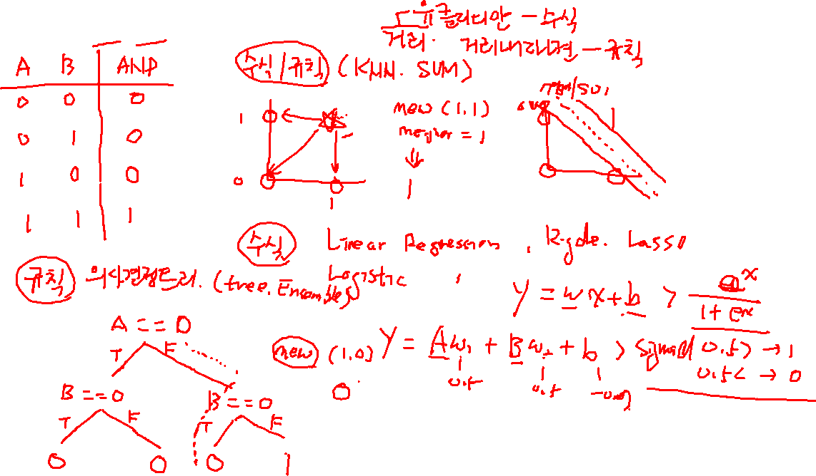
머신러닝 모델 (수식, 규칙에 따른 구분)

Slide 8
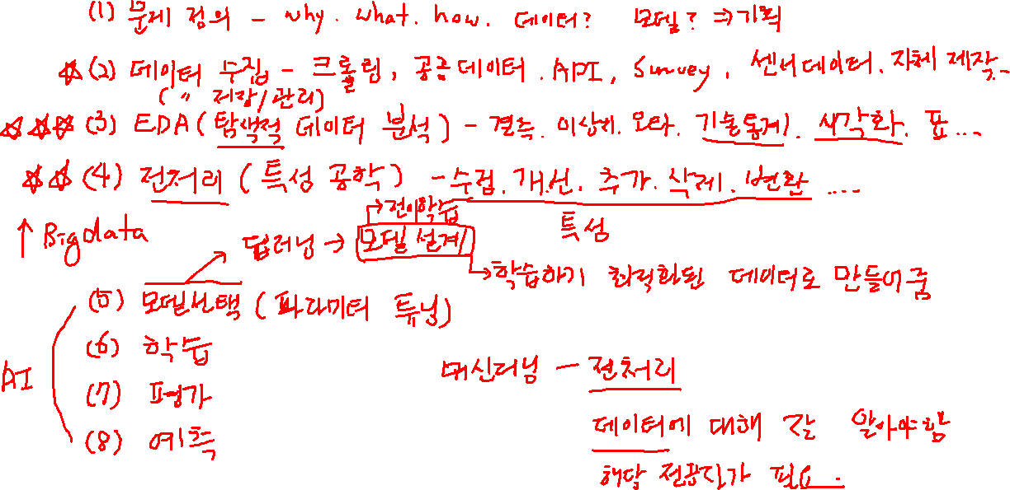
머신러닝 프로세스

Slide 9
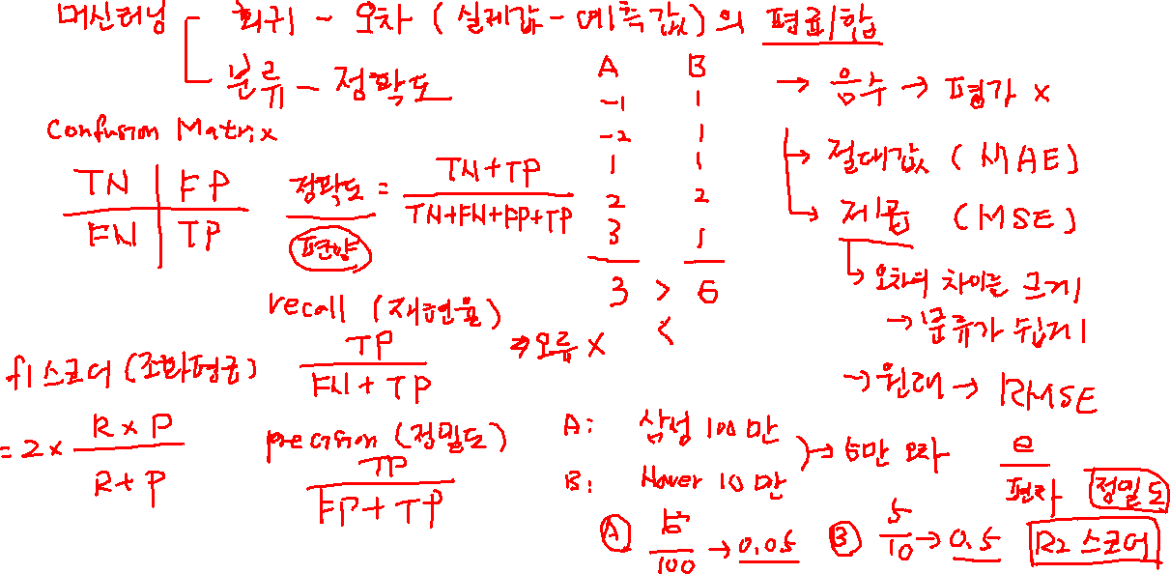
분류/회귀 모델 평가 모델 (MSE, 정확도, recall, precision, f1 score)

Slide 10
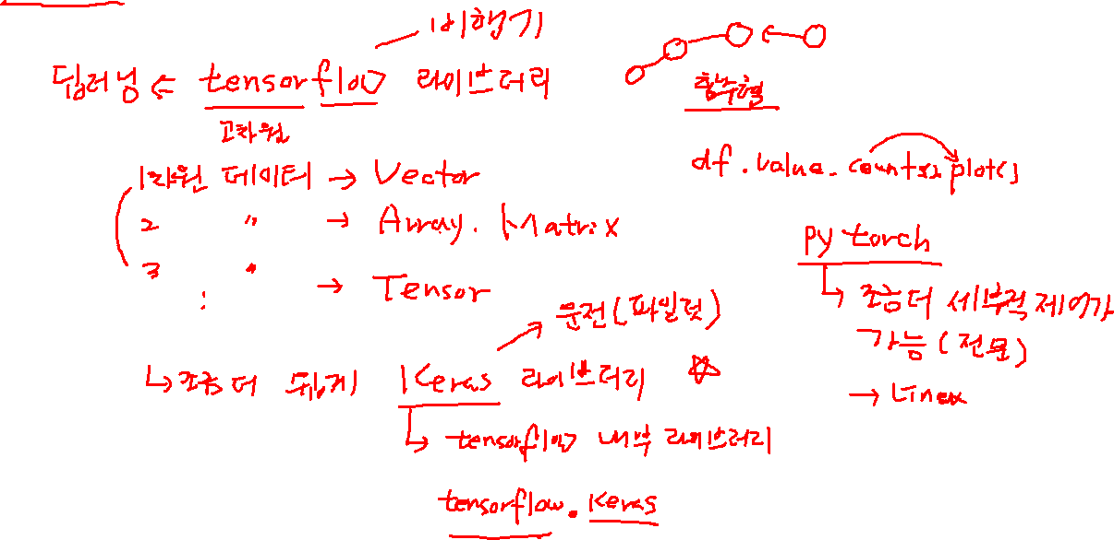
scikit-learn 라이브러리의 머신러닝 함수

Slide 11
선형회귀

Slide 12
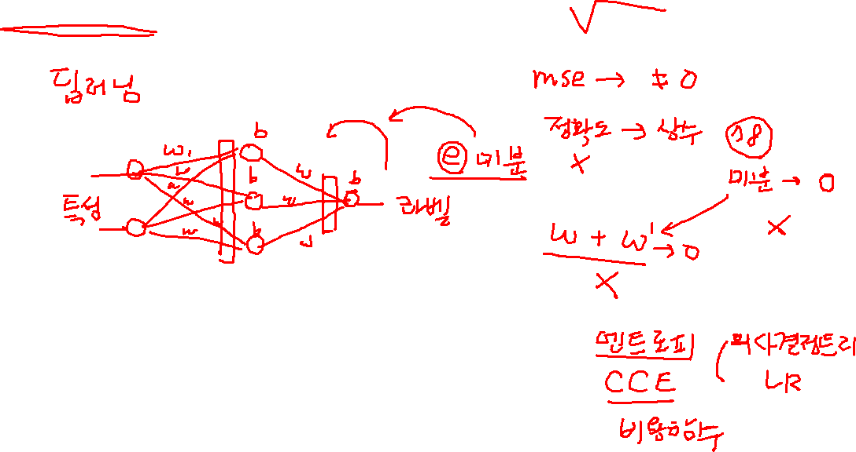
Logistic Regression

